Slide 1

Sinh hoạt lớp tuần 12

Slide 2


Slide 3


Slide 4

1. Đánh giá kết quả cuối tuần

Slide 5
Thảo luận và nhận xét các nội dung:
Kết quả sinh hoạt nề nếp
Kết quả học tập
Kết quả hoạt động các phong trào

Slide 6
2. Kế hoạch tuần tới

Slide 7
Phương hướng tuần 13
Tiếp tục ổn định, duy trì nền nếp quy định.
Tiếp tục thực hiện tốt các nội quy của nhà trường đề ra.
Tích cực học tập để nâng cao chất lượng.
Tiếp tục duy trì các hoạt động: thể dục, vệ sinh trường, lớp xanh, sạch, đẹp và cả ý thức nói lời hay, làm việc tốt ...

Slide 8
3. Chia sẻ về món quà hoặc bưu thiếp em tặng thầy cô

Slide 9

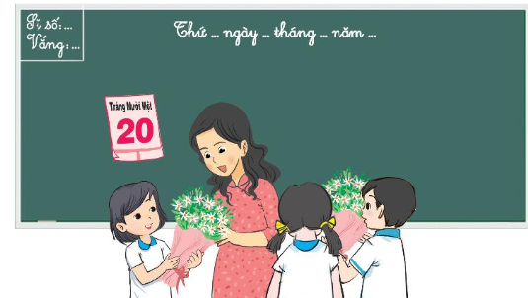
Chia sẻ cùng bạn về kết quả thu hoạch của mình sau khi cùng gia đình làm món quà sau bài học trước.
Chia sẻ
cặp đôi

Slide 10

Mỗi tấm bưu thiếp hay món quà đều gửi gắn tình cảm của các em, là cách để em bày tỏ lòng biết ơn, sự tri ân với thấy cô của mình.

Slide 11
4. Ghi lại những kỉ niệm của em với thầy cô

Slide 12

Viết về kỉ niệm của mình với thầy cô, bắt đầu bằng cụm từ: “Đối với em, thầy cô là..."

Slide 13




Viết thư, gọi điện hoặc đến chơi, thăm hỏi và chúc mừng thầy cô giáo ngày xưa của người thân.

Slide 14


